Slide 1

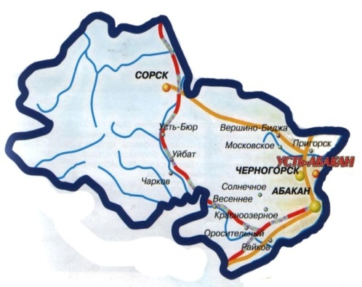



БЮДЖЕТ для граждан
2019-2021 годы

Slide 2
К Решению Совета депутатов
Усть-Абаканского района от 25.04.2019 года № 31
««О внесении изменений в решение Совета депутатов Усть-Абаканского района Республики Хакасия от 25.12.2018 г. № 69 «О бюджете муниципального образования
Усть-Абаканский район Республики Хакасия
на 2019 год и плановый период
2020 и 2021 годов»

Slide 3
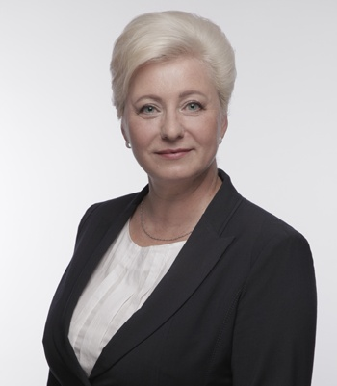
Уважаемые граждане
Усть-Абаканского района!
Вы держите в руках «Бюджет для граждан», который познакомит Вас с основными положениями бюджета муниципального образования Усть-Абаканский район на 2019 год и на плановый период 2020 и 2021 годов.
Глава Усть-Абаканского района
Е.В. Егорова

Slide 4




Бюджет для граждан – это документ (аналитический материал), разрабатываемый и публикуемый в открытом доступе в целях предоставления гражданам актуальной информации о бюджете и отчете о его исполнении в объективной, заслуживающей доверия, доступной и простой для понимания форме.

Slide 5
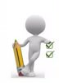
СОДЕРЖАНИЕ
Вводная часть
Общие характеристики бюджета муниципального образования
III. Доходы бюджета
IV. Расходы бюджета муниципального образования
IV. Муниципальный долг
V. Дополнительная информация
основные понятия и определения
основные приоритеты бюджетной и налоговой политики, основные показатели социально-экономического потенциала района, общие сведения о бюджете
планируемые поступления в бюджет района на 2019-2021 годы, объём и структура доходов
особенности формирования расходов бюджета муниципального образования на 2019-2021 годы, объем и структура расходов, расходы в рамках муниципальных программ, непрограммные расходы.
структура муниципального долга

Slide 6




I. Вводная часть
Бюджет - форма образования и расходования денежных средств, предназначенных для финансового обеспечения задач и функций государства и местного самоуправления
Доходы бюджета - денежные средства поступающие в бюджет
Расходы бюджета - денежные средства, выплачиваемые из бюджета
доходы
Бюджетная система - совокупность федерального бюджета, бюджетов субъектов Российской Федерации, местных бюджетов и бюджетов государственных внебюджетных фондов
расходы
Межбюджетные трансферты - средства, предоставляемые одним бюджетом бюджетной системы другому бюджету бюджетной системы
Дефицит бюджета - превышение расходов бюджета над его доходами
Профицит бюджета - превышение доходов бюджета над его расходами

Slide 7
Что такое бюджет? Какие бывают бюджеты?
I. Вводная часть
Какие бывают бюджеты?
Бюджеты семей
Бюджеты публично-правовых образований
Бюджеты организаций
Российской Федерации (федеральный бюджет, бюджеты государственных внебюджетных фондов РФ)
Субъектов Российской Федерации
(региональные бюджеты, бюджеты территориальных фондов обязательного медицинского страхования)
Муниципальных образований
(местные бюджеты муниципальных районов, городских округов, городских и сельских поселений)

Slide 8
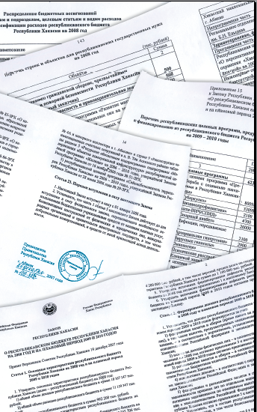
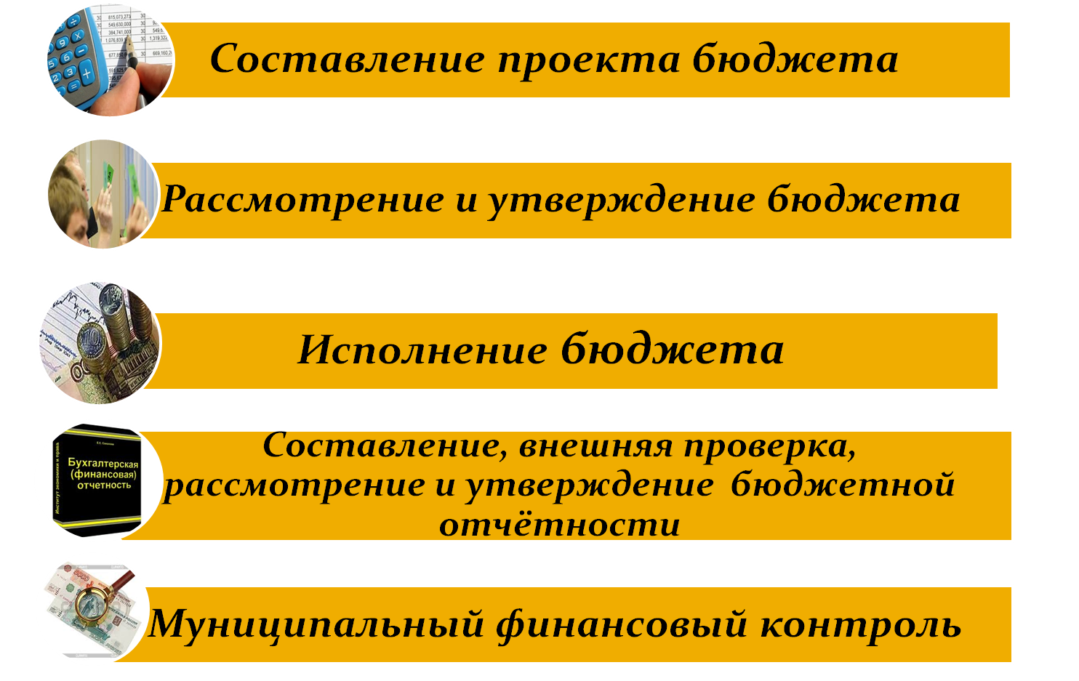
I. Вводная часть
Этапы формирования бюджета
Проект бюджета
Усть-Абаканского района составляется и утверждается сроком на три года - очередной финансовый
и два последующих

Slide 9




Бюджет муниципального образования Усть-Абаканский район сформирован на основании:
II. Общие характеристики бюджета муниципального образования
- Основных направлений бюджетной и налоговой политики муниципального образования Усть-Абаканский район на 2019 год и плановый период 2020 и 2021 годов
- Прогноза социально-экономического развития муниципального образования Усть-Абаканский район на 2019 год и на период до 2024 года

Slide 10
II. Общие характеристики бюджета муниципального образования
Цель бюджетной политики – обеспечение устойчивости бюджетной системы района и безусловное исполнение принятых обязательств наиболее эффективным способом в условиях ограниченности бюджетных ресурсов, а также обеспечение прозрачности и открытости бюджетного планирования.
Отличительной особенностью Основных направлений бюджетной политики является отражение длящихся мероприятий в результате реализации комплекса мер в соответствии с Планом мероприятий по росту доходов, оптимизации расходов и совершенствованию долговой политики муниципального образования Усть-Абаканский район.
Бюджетная политика Усть-Абаканского района в 2019-2021 годах будет направлена на:
- обеспечение сбалансированности и долгосрочной устойчивости бюджета муниципального образования Усть-Абаканский район
- безусловное исполнение действующих расходных обязательств, недопущение новых расходных обязательств, не обеспеченных доходными источниками
- оптимизацию бюджетных расходов за счет повышения их эффективности в результате перераспределения средств на самые важные направления, снижения неэффективных затрат

Slide 11
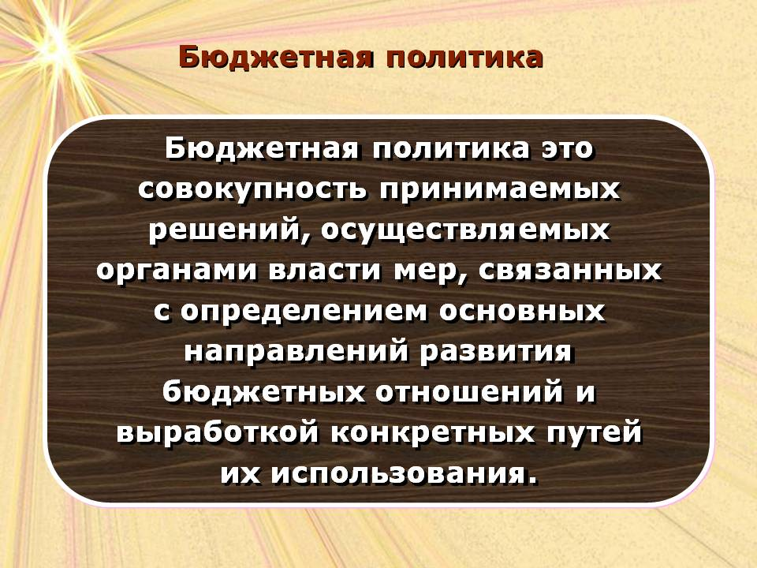

II. Общие характеристики бюджета муниципального образования
- проведение взвешенной долговой политики
совершенствование и дальнейшее развитие программно-целевых инструментов бюджетного планирования, а также внедрение проектных методов управления в бюджетный процесс
- поддержку и стимулирование предпринимательской и инвестиционной активности хозяйствующих субъектов, ведущих экономическую деятельность на территории Усть-Абаканского района в целях получения необходимого объема доходов

Slide 12

II. Общие характеристики бюджета муниципального образования
Основными целями налоговой политики являются получение максимально возможного объема доходов, в первую очередь за счет улучшения качества налогового администрирования, выведения теневой экономики, поддержки и стимулирования предпринимательской инвестиционной активности
Для решения основных задач налоговой политики необходима реализация следующих мер:
увеличение доходности муниципального имущества, переданного в возмездное пользование, вовлечение в хозяйственный оборот неиспользуемых объектов недвижимости и земельных участков, осуществление муниципального земельного контроля;
продолжение работы, направленной на повышение собираемости платежей в бюджет муниципального района;
проведение претензионной работы с неплательщиками, осуществление мер принудительного взыскания задолженности;
улучшение качества администрирования налоговых доходов главными администраторами доходов бюджета;
организация работы по проведению мероприятий по легализации оплаты труда
и обеспечению полноты поступления в бюджет муниципального района налога
на доходы физических лиц;

Slide 13


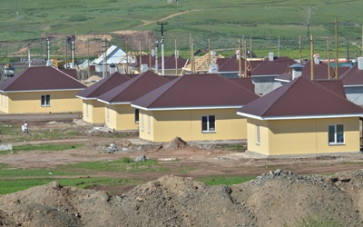
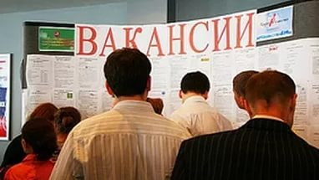
II. Общие характеристики бюджета муниципального образования
УРОВЕНЬ ЖИЗНИ НАСЕЛЕНИЯ
 | 2016 | 2017 | 2018 | 2019 | 2020 | 2021
Численность населения, тыс. человек | 41,72 | 41,76 | 41,70 | 41,65 | 41,61 | 41,55
Численность экономически активного населения, тыс. человек | 20,4 | 19,90 | 19,70 | 19,60 | 19,55 | 19,50
Средняя заработная плата, рублей | 25,934 | 26,966 | 30,990 | 32,261 | 33,389 | 34,692
Ввод в действие жилых домов, тыс.кв.м. | 9,68 | 25,59 | 23,00 | 13,00 | 14,00 | 15,00
Численность безработных, чел. | 330 | 310 | 250 | 310 | 340 | 340
Уровень безработицы, % | 1,6 | 1,5 | 1,4 | 1,5 | 1,5 | 1,5
Индекс потребительских цен,% | 106,8 | 103,9 | 103,0 | 104,1 | 103,5 | 103,9
Величина прожиточного минимума на душу населения, рублей в месяц | 8958 | 9133 | 10254 | 10510 | 10721 | 10989

Slide 14
II. Общие характеристики бюджета муниципального образования
Промышленное производство
Структура промышленного производства
2018 год
Добыча полезных ископаемых, млн.руб.
.
Производство и распределение электроэнергии, газа и воды, млн.руб.
Обрабатывающие производства, млн.руб.

Slide 15

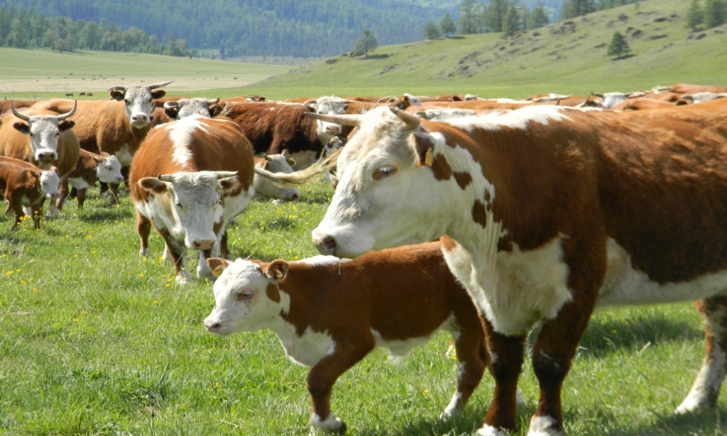
Сельское хозяйство
II. Общие характеристики бюджета муниципального образования
Объем производства, млн. руб.

Slide 16
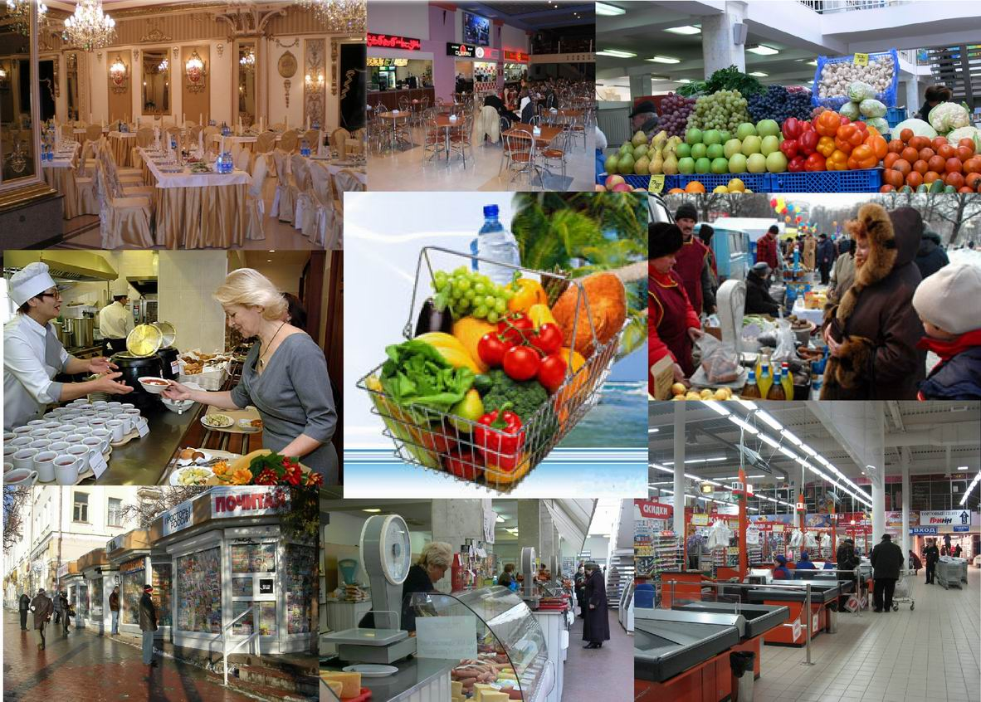
II. Общие характеристики бюджета муниципального образования
Динамика потребительского рынка
Оборот розничной торговли, млн. руб.

Slide 17





II. Общие характеристики бюджета муниципального образования
тыс. рублей
2019 год
2020 год
759 352,8 тыс. руб.
617 301,6 тыс. руб.
Доходы
Доходы
1 236 443,7
622 928,2 тыс. руб.
1 168 660,9
804 858,0 тыс. руб.
Расходы
Дефицит
9 223,8 тыс. руб.
Расходы
Дефицит
9 438,1 тыс. руб.
1 245 667,5
1 178 099,0
2021 год
584 675,7 тыс. руб.
Доходы
983 224,2
590 395,7 тыс. руб.
Расходы
Дефицит
9 666,8 тыс. руб.
992 891,0

Slide 18


III. Доходы бюджета
Виды доходов районного бюджета
Налоговые доходы - поступление от уплаты налогов, установленных Налоговым кодексом Российской Федерации
•налог на доходы физических лиц
•акцизы
•единый налог на вмененный доход
•единый сельскохозяйственный налог
•налог, взимаемый в связи применением патентной системы налогообложения
• госпошлина
Безвозмездные поступления
•поступления из республиканского бюджета межбюджетных трансфертов в виде дотаций, субсидий, субвенций и иных межбюджетных трансфертов
•поступление от организаций и граждан (кроме налоговых и не налоговых доходов)
Неналоговые доходы -платежи, установленные законодательством Российской Федерации
•арендная плата за землю
•доходы от использования муниципального имущества
•доходы от реализации муниципального имущества
•плата за негативное воздействие на окружающую среду
•платные услуги от муниципальных учреждений
•доходы от продажи земельных участков
•штрафы за нарушение законодательства РФ
•прочие неналоговые доходы

Slide 19
III. Доходы бюджета
Структура доходов бюджета муниципального образования Усть-Абаканский район Республики Хакасия на 2019 год
тыс.руб.
налоговые
неналоговые

Slide 20


Доходы бюджета муниципального образования
Усть-Абаканский район на 2019-2021 годы
III. Доходы бюджета
млн. рублей
млн. рублей

Slide 21

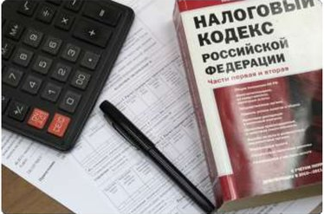

Структура налоговых и неналоговых доходов бюджета
III. Доходы бюджета
2019 год
млн. рублей

Slide 22

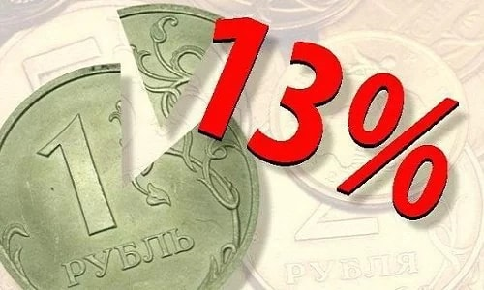
Структура налоговых и неналоговых доходов бюджета
III. Доходы бюджета

Slide 23






Крупнейшие предприятия-плательщики на территории Усть-Абаканского района
Собственные доходы Усть-Абаканского района
ООО "СУЭК-Хакасия"
ООО "Бентонит Хакасии"
ООО "Разрез Аршановский"
АО "Угольная компания "Разрез Степной"
ОАО «Российские железные дороги"
ООО "Альпина"
ГБУЗ РХ "Усть-Абаканская
районная больница"
ГБУЗ РХ Усть-Абаканская РБ

Slide 24
III. Доходы бюджета
Межбюджетные трансферты - средства, предоставляемые одним бюджетом
бюджетной системы Российской Федерации другому бюджету бюджетной системы
Российской Федерации
Дотации (от лат. «Dotatio» - дар, пожертвование)
- Предоставляются на безвозмездной и безвозвратной основе без установления направлений и (или) условий их использования
Виды межбюджетных трансфертов
Субсидии (от лат. «Subsidium» - поддержка)
-Предоставляются в целях софинансирования расходных обязательств,
возникающих при выполнении полномочий органов местного самоуправления по вопросам местного значения
Субвенции (от лат. «Sub venire» - приходить на помощь)
- Предоставляются в целях финансового обеспечения расходных обязательств муниципальных образований, возникающих при выполнении государственных полномочий Российской Федерации, субъектов Российской Федерации, переданных для осуществления органам местного самоуправления в установленном порядке
Иные межбюджетные трансферты
- Предоставляются в случаях и порядке, предусмотренных законами субъекта Российской Федерации и принимаемыми в соответствии с ними иными нормативными правовыми актами органов государственной власти субъекта Российской Федерации

Slide 25

Объемы межбюджетных трансфертов на 2019-2021 годы
III. Доходы бюджета
Наименование | 2019 | 2020 | 2021
ИТОГО (тыс. руб.) | 841 506,7 | 767 490,0 | 569 408,0
в том числе:
Дотации | 17 936,0 | 18 110,0 | 10 640,0
Субсидии | 180 749,5 | 231 948,0 | 0,0
Субвенции | 641 257,0 | 517 432,0 | 558 768,0

Slide 26








IV. Расходы бюджета муниципального образования
Расходы бюджета – выплачиваемые из бюджета денежные средства, за исключением средств, являющихся источниками финансирования дефицита бюджета, и направляемые на финансовое обеспечение задач и функций государства и местного самоуправления.
Формирование расходов бюджетов бюджетной системы Российской Федерации осуществляется в соответствии с расходными обязательствами, обусловленными установленным законодательством Российской Федерации разграничением полномочий федеральных органов государственной власти, органов государственной власти субъектов Российской Федерации и органов местного самоуправления, исполнение которых согласно законодательству Российской Федерации, международным и иным договорам и соглашениям должно происходить в очередном финансовом году (очередном финансовом году и плановом периоде) за счет средств соответствующих бюджетов.
Формирование расходной части бюджета муниципального образования Усть-Абаканский район Республики Хакасия на 2019 год и плановый период 2020-2021 годов будет осуществляться в соответствии с задачами, определёнными основными направлениями бюджетной политики в муниципальном образовании Усть-Абаканский район на трёхлетний период.

Slide 27
Структура расходов бюджета муниципального образования Усть - Абаканский район в 2019 году
IV. Расходы бюджета муниципального образования
1 245 667,5
тыс. рублей

Slide 28










IV. Расходы бюджета по разделам, тыс. руб.
2019 год
2020 год
2021год
0100 Общегосударственные вопросы
72 559,8 | 67 365,7 | 66 545,9
РАСХОДЫ муниципального образования
0300 Национальная безопасность и правоохранительная деятельность
394,5 | 405,0 | 390,0
0400 Национальная экономика
43 631,7 | 30 900,6 | 28 320,3
0500 Жилищно-коммунальное хозяйство
13 834,1 | 13 647,7 | 13 842,6
0700 Образование
890 435,0 | 839 622,0 | 651 012,3
0800 Культура
68 148,5 | 69 431,5 | 67 299,5
1000 Социальная политика
75 158,0 | 64 812,5 | 62 911,3
Физическая культура и спорт
321,1 | 333,1 | 0,0
1200 Средства массовой информации
6 245,9 | 6 245,9 | 6 245,9
Обслуживание государств.
и муниципального долга
50,0 | 50,0 | 50,0
1400 межбюджетные трансферты
74 888,9 | 74 567,0 | 74 567,0

Slide 29

Распределение бюджетных ассигнований по подразделам классификации расходов бюджета муниципального образования Усть-Абаканский район
IV. Расходы бюджета муниципального образования
тыс.руб.
2019 г. | 2020 г. | 2021 г.
01 02 Функционирование высшего должностного лица субъекта Российской Федерации и муниципального образования
1 871,2 | 1 871,2 | 1 871,2
01 03 Функционирование законодательных (представительных) органов государственной власти и представительных органов муниципальных образований
4 528,4 | 4 528,4 | 4 528,4
0100 Общегосударственные вопросы
01 04 Функционирование Правительства Российской Федерации, высших исполнительных органов государственной власти субъектов Российской Федерации, местных администраций
26 158,1 | 26 578,1 | 26 158,1
01 06 Обеспечение деятельности финансовых, налоговых и таможенных органов и органов финансового (финансово-бюджетного) надзора
11 598,8 | 11 598,8 | 11 598,8
01 11 Резервные фонды
251,5 | 300,0 | 450
01 13 Другие общегосударственные вопросы
26 705,5 | 22 489,2 | 21 939,4

Slide 30


Распределение бюджетных ассигнований, подразделам классификации расходов бюджета муниципального образования Усть-Абаканский район
IV. Расходы бюджета муниципального образования
тыс.руб.
2019 г. | 2020 г. | 2021 г.
03 02 Органы внутренних дел
16,0 | 15,0 | 0,0
0300
Национальная безопасность и правоохранительная деятельность
03 09 Защита населения и территории от чрезвычайных ситуаций природного и техногенного характера, гражданская оборона
378,5 | 390,0 | 390,0
04 01 Общеэкономические вопросы
7 497,8 | 7 497,8 | 7 497,8
04 05 Сельское хозяйство и рыболовство
2 159,0 | 2 159,0 | 1 814,0
0400
Национальная экономика
04 08 Автомобильный транспорт
374,2 | 900,0 | 1 000,0
04 09 Дорожное хозяйство (дорожные фонды)
31 044,7 | 15 716,8 | 17 608,5
04 12 Другие вопросы в области национальной экономики
2 556,0 | 4 627,0 | 400,0

Slide 31


Распределение бюджетных ассигнований по подразделам классификации расходов бюджета муниципального образования Усть-Абаканский район
IV. Расходы бюджета муниципального образования
тыс.руб.
2019 г. | 2020 г. | 2021 г.
05 02 Коммунальное хозяйство
4 847,9 | 4 742,0 | 5 000,0
0500
Жилищно-коммунальное хозяйство
05 03 Благоустройство
43,5 | 63,0 | 0,0
05 05 Другие вопросы в области жилищно-коммунального хозяйства
8 942,6 | 8 842,7 | 8 842,6
07 01 Дошкольное образование
179635,2 | 157736,5 | 111551,2
07 02 Общее образование
615182,4 | 588771,6 | 445753,2
0700
Образование
07 05 Профессиональная подготовка, переподготовка и повышение квалификации
10,0 | 10,0 | 0,0
07 07 Молодежная политика и оздоровление детей
3 961,5 | 3 052,1 | 4 552,1
07 09 Другие вопросы в области образования
33 807,8 | 33 721,6 | 33 221,6

Slide 32


Распределение бюджетных ассигнований по подразделам классификации расходов бюджета муниципального образования Усть-Абаканский район
IV. Расходы бюджета муниципального образования
тыс.руб.
2019 г. | 2020 г. | 2021 г.
0800
Культура, кинематография
08 01 Культура
50 690,0 | 51 932,0 | 49 664,0
08 04 Другие вопросы в области культуры, кинематографии
17 458,5 | 17 499,5 | 17 635,5
10 01 Пенсионное обеспечение
4 696,8 | 4 696,8 | 5 000,0
10 03 Социальное обеспечение населения
6 954,2 | 2 334,7 | 1 216,3
1000
Социальная политика
10 04 Охрана семьи и детства
62 361,0 | 56 622,0 | 56 695,0
10 06 Другие вопросы в области социальной политики
1 146,0 | 1 159,0 | 0,0

Slide 33




Распределение бюджетных ассигнований по подразделам классификации расходов бюджета муниципального образования Усть-Абаканский район
IV. Расходы бюджета муниципального образования
тыс.руб.
2019 г. | 2020 г. | 2021 г.
1100
Физическая культура и спорт
1101 Другие вопросы в области культуры, кинематографии
321,1 | 333,1 | 0,0
1200
Средства массовой информации
12 02 Периодическая печать и издательства
6 245,9 | 6 245,9 | 6 245,9
1300
Обслуживание государственного и муниципального долга
13 01 Обслуживание государственного внутреннего и муниципального долга
50,0 | 50,0 | 50,0
14 01 Дотации на выравнивание бюджетной обеспеченности субъектов Российской Федерации и муниципальных образований
1400
Межбюджетные трансферты общего характера бюджетам субъектов Российской Федерации и муниципальных образований
74 567,0 | 74 567,0 | 74 567,0
14 03 Прочие межбюджетные трансферты бюджетам общего характера
321,9 | 0,0 | 0,0
1 245 667,5
1 167 381,0
971 184,8
Всего расходов

Slide 34
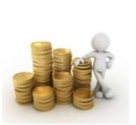

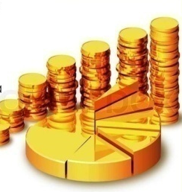
Расходная часть бюджета
МО Усть-Абаканский район на 2019 год

Slide 35



Структура расходов бюджета муниципального образования
Усть - Абаканский район в 2019 году
IV. Расходы бюджета муниципального образования
Бюджет Усть-Абаканского района – социальный бюджет

Slide 36
IV. Расходы бюджета муниципального образования
Проект бюджета муниципального района на 2019 и плановый период 2020 и 2021 годов
сформирован по программно-целевому принципу
Расходы в рамках муниципальных программ составляют 1 200 670,3 тыс.рублей ( 96,4%)
Непрограммные расходы
44 997,2 тыс.рублей ( 3,6%)
Исполнение бюджета в 2019 году осуществляется в рамках 20 муниципальных программ
Всего расходов
1 245 667,5 тыс. рублей

Slide 37
IV. Расходы бюджета муниципального образования
Расходы районного бюджета муниципального образования Усть-Абаканский район по муниципальным программам на 2019 год (тыс. рублей)
На поддержку отраслей экономики
На обеспечение безопасных условий
жизнедеятельности
Общего характера
Социальной направленности
1 028 466
7 программ
59 606,3
6 программ
1 200 670,3
4 185,9
3 программы
4 программы
108 412,1

Slide 38

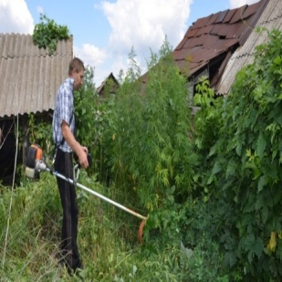

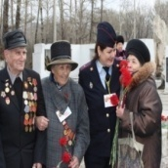
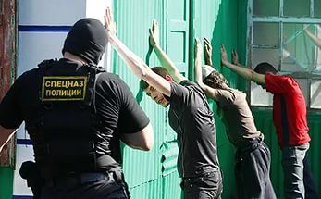
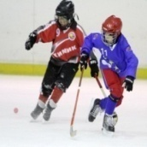

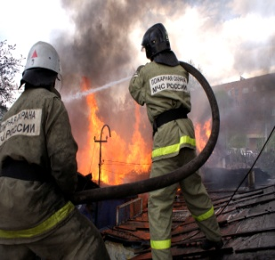
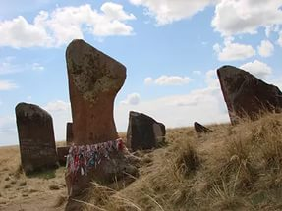
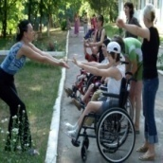
IV. Расходы бюджета муниципального образования
Объем средств, запланированный в рамках
муниципальных программ на 2019 год (тыс. рублей)
Образование
877 711,8
Противодействие незаконному обороту наркотиков
Культура
66 722,9
21,0
Социальная поддержка граждан
79 963,2
Обеспечение общественного порядка и противодействие преступности
Социальной направленности
Обеспечение безопасных условий жизнедеятельности
Развитие физической культуры
и спорта
1 436,1
199,4
Профилактика заболеваний и формирование здорового образа жизни
Защита населения и территорий от чрезвычайных ситуаций, обеспечение пожарной безопасности и безопасности людей на водных объектах
370,0
Развитие туризма
1 858,0
3 965,5
Доступная среда
404,0

Slide 39
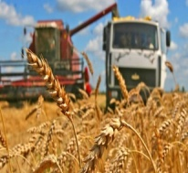
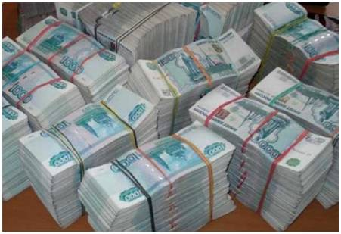
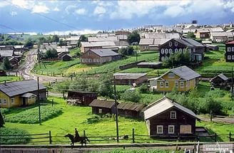

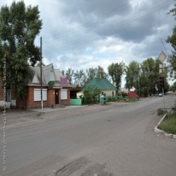
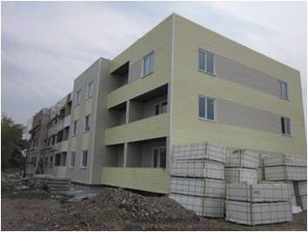
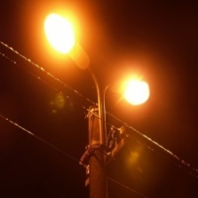

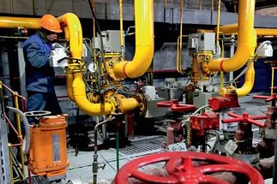
IV. Расходы бюджета муниципального образования
Объем средств, запланированный в рамках
муниципальных программ на 2019 год (тыс. рублей)
Развитие агропромы-шленного комплекса и социальной
сферы на селе
Повышение эффективности управления муниципальными финансами
12 593,2
Сохранение и развитие малых сел
93 897,4
23,5
Развитие субъектов малого и среднего предпринима-
тельства
Развитие транспортной системы
Поддержка отраслей экономики
31 418,9
Общего характера
100,0
Жилище
1 892,0
Развитие
торговли
106,0
Энергосбережение и повышение энергетической эффективност
11,0
Развитие муниципального
имущества
Комплексная программа модернизации и реформирования
ЖКХ
14 308,6
13 667,6

Slide 40

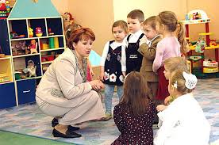

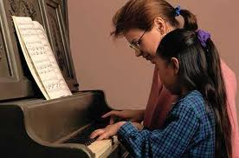

IV. Расходы бюджета муниципального образования
Муниципальная программа "Развитие образования в Усть-Абаканском районе (2014-2020 годы)"
Всего расходов
877 711,8 тыс. рублей
Подпрограмма "Патриотическое воспитание граждан"
Подпрограмма «Развитие дошкольного, начального, общего, основного общего, среднего общего образования»
Подпрограмма "Развитие системы дополнительного образования детей, выявление и поддержки одаренных детей и молодежи"
820 741,8 тыс. рублей
56 517,0 тыс. рублей
253,0 тыс. рублей

Slide 41
IV. Расходы бюджета муниципального образования
Расходы бюджета Усть-Абаканского района на образование
на 2019 год и плановый период 2020-2021 годов (тыс.рублей)
Учреждения - всего | 32
Классы - всего | 275
Обучающиеся | 9 260
Штатные единицы - всего | 1 710,1
Наименование показателя | 2016 | 2017 | 2018 | 2019 | 2020
Удовлетворенность населения качеством общего образования, % | 96,3 | 96,4 | 96,5 | 96,8 | 97,0
Охват детей дошкольными образовательными организациями,% | 62,6 | 62,7 | 62,8 | 62,9 | 63,0
Доля детей в возрасте 5-18 лет, получающих услуги дополнительного образования, в общей численности детей в возрасте 5-18 лет ,% | 68 | 70 | 75 | 75 | 75
Удельный вес численности детей и молодежи, участвующих в мероприятиях патриотической направленности,% | 41 | 42 | 43 | 44 | 45

Slide 42
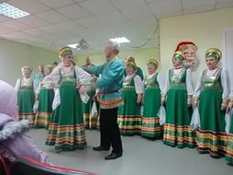

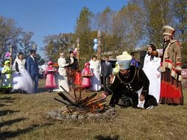
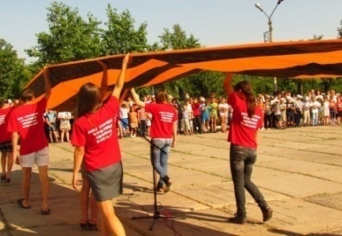
IV. Расходы бюджета муниципального образования
Муниципальная программа
«Культура Усть-Абаканского района (2014-2020 годы)» (тыс.рублей)
Дома культуры
(2 учреждения)
Подпрограмма "Наследие Усть-Абаканского района"
Централизованная библиотечная система
(1 учреждение)
Подпрограмма «Развитие культурного потенциала Усть-Абаканского района»
Музеи
(2учреждения)
19 292,4 тыс. рублей
27 100,0 тыс. рублей
Подпрограмма «Искусство Усть-Абаканского района»
Подпрограмма «Молодежь Усть-Абаканского района»
Молодежный ресурсный центр
(1 учреждение)
1 112,0 тыс. рублей
1 922,0 тыс. рублей
Наименование показателя | 2016г. | 2017г. | 2018г. | 2019г. | 2020г.
«Культура Усть-Абаканского района (2014 – 2020г.)»
Увеличение количества участников (зрителей) культурно-массовых мероприятий на бесплатной и платной основе в учреждениях культуры, тыс.чел. | 211,4 | 215,0 | 217,8 | 220,0 | 222,2
Увеличение количества выставок народно-прикладного творчества, ед | 21 | 22 | 23 | 24 | 25
Увеличение количества посещений библиотек района, тыс. чел. | 143,6 | 149,9 | 150,1 | 150,2 | 150,4
Количество посетителей, посетивших музеи, тыс. чел | 18,9 | 19,1 | 19,3 | 19,5 | 19,7
Число единиц хранения фондов музея под открытым небом «Древние курганы Салбыкской степи», ед. | 18 | 19 | 20 | 21 | 22
Количество проведенных экскурсий на объектах культурного наследия, ед. | 160 | 165 | 170 | 175 | 180
Увеличение численности молодых людей, участвующих в мероприятиях районного, республиканского и российского уровней | 15 | 20 | 25 | 30 | 35

Slide 43
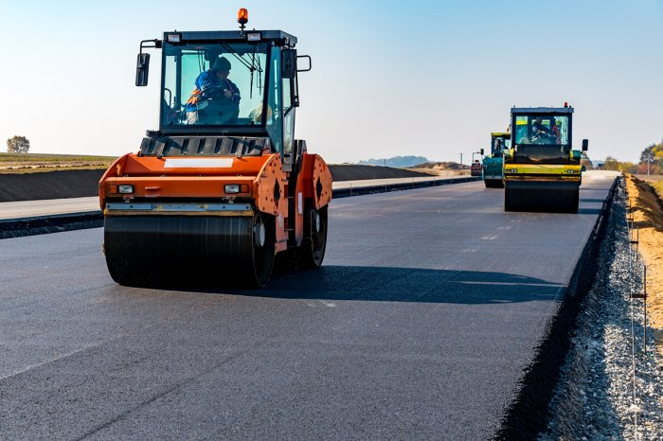


IV. Расходы бюджета муниципального образования
Дорожный фонд Усть-Абаканского района
Доходы районного дорожного фонда
2019 год – 14 273,3 тыс.руб.
2020 год – 15 716,8 тыс.руб.
2021 год – 17 608,5 тыс.руб.
Основные источники формирования доходов дорожного фонда Усть -Абаканского района | Акцизы на автомобильный бензин, прямогонный бензин, дизельное топливо, моторные масла для дизельных и карбюраторных (инжекторных) двигателей, зачисляемые в районный бюджет | Направления расходов дорожного фонда Усть-Абаканского района | Обеспечение дорожной деятельности в отношении автомобильных дорог общего пользования межмуниципального значения
 | Субсидии на обеспечение дорожной деятельности в отношении автомобильных дорог общего пользования местного значения, а также капитального ремонта и ремонта дворовых территорий многоквартирных домов, проездов к дворовым территориям многоквартирных домов населенных пунктов |  | Обеспечение сохранности существующей сети автомобильных дорог общего пользования местного значения
Наименование показателя | 2016г. | 2017г. | 2018г. | 2019г. | 2020г.
Соответствие нормативным требованиям всех дорог общего пользования местного значения, % | 52,5 | 55,0 | 57,5 | 60,0 | 62,5

Slide 44
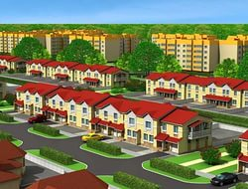
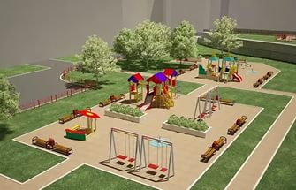

IV. Расходы бюджета муниципального образования
ПЛАНИРУЕМЫЕ РАСХОДЫ НА ЖИЛИЩНО-КОММУНАЛЬНОЕ ХОЗЯЙСТВО на 2019 год
Обеспечение жильем молодых семей (софинансирование) – 512,0 тыс.руб.
Модернизация коммунального хозяйства- 4 005,0 тыс.руб.
Благоустройство территорий малых сёл– 23,5 тыс.руб.
Энергосбережение и повышение энергетической эффективности (софинансирование)– 11 тыс.руб.
Трудоустройство в летний период несовершеннолетних, состоящих на учёте в КДН– 30,0 тыс.руб.
Строительство и реконструкция объектов коммунальной инфраструктуры, в т.ч. разработка проектно-сметной документации – 720,0 тыс.руб.

Slide 45

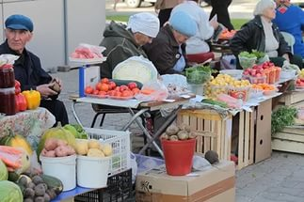


IV. Расходы бюджета муниципального образования
Муниципальные программы общего характера
«Развитие субъектов малого и среднего предпринимательства в Усть-Абаканском районе»
Поддержка начинающих - гранты начинающим на создание собственного бизнеса.
Проведение мероприятий в целях популяризации малого и среднего предпринимательства.
«Развитие торговли в Усть-Абаканском районе»
Поддержка организаций торговли
Возмещение части затрат хозяйствующим субъектам, осуществляющим торговую деятельность
Повышение эффективности управления объектами недвижимого имущества муниципальной собственности
Эффективное использование и вовлечение в хозяйственный оборот земельных участков и иной недвижимости
«Развитие муниципального имущества в Усть-Абаканском районе»
Осуществление муниципальных функций в финансовой сфере
Резервный фонд органов исполнительной власти местного самоуправления
"Повышение эффективности управления муниципальными финансами Усть-Абаканского района
Выравнивание бюджетной обеспеченности и обеспечение сбалансированности бюджетов поселений
Реализация государственной политики в сфере государственных закупок, обслуживание мун.долга

Slide 46

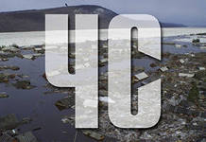



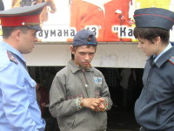
IV. Расходы бюджета муниципального образования
Муниципальные программы, направленные на
Обеспечение безопасных условий жизнедеятельности
Создание условий для защиты населения от чрезвычайных ситуаций. Содержание ЕДДС
Мероприятия по защите населения Усть-Абаканского района от чрезвычайных ситуаций, пожарной безопасности и безопасности на водных объектах
«Защита населения и территорий Усть-Абаканского района от чрезвычайных ситуаций, обеспечение пожарной безопасности и безопасности людей на водных объектах»
Профилактика злоупотребления наркотическими веществами
«Противодействие незаконному обороту наркотиков, снижение масштабов наркотизации населения в Усть-Абаканском районе»
Профилактика правонарушений
Мероприятия по повышению безопасности дорожного движения
«Обеспечение общественного порядка и противодействие преступности в Усть-Абаканском районе»
Профилактика правонарушений несовершеннолетних

Slide 47




IV. Расходы бюджета муниципального образования
Муниципальные программы социальной направленности
Формирование у населения осознанной потребности в занятиях физической культурой и спортом, в здоровом образе жизни
Укрепление материально- технической базы физической культуры и спорта
Улучшение качества физического воспитания детей, совершенствование деятельности учреждений дополнительного образования
"Развитие физической культуры и спорта в Усть-Абаканском районе»
Предупреждение и борьба с социально-значимыми заболеваниями и заболеваниями, представляющими опасность для окружающих
"Профилактика заболеваний и формирование здорового образа жизни»
Мероприятия, направленные на формирование здорового образа жизни
«Развитие туризма в Усть-Абаканском районе»
Содействие формирования туристической инфраструктуры и материально-технической базы
Организация, координация туристической деятельности и продвижения туристического продукта

Slide 48






IV. Расходы бюджета муниципального образования
Муниципальные программы социальной направленности
Поддержка граждан старшего поколения
Обеспечение мер социальной поддержки детей-сирот и детей, оставшихся без попечения родителей
«Социальная поддержка граждан (2014-2020 годы)»
Организация и проведение оздоровительной кампании детей
Социальные выплаты гражданам, в соответствии с действующим законодательством
«Доступная среда »
Формирование благоприятной среды для жизнедеятельности инвалидов
Мероприятия в области системы реабилитации и социальной интеграции ветеранов и инвалидов

Slide 49









IV. Расходы бюджета муниципального образования
Непрограммные расходы муниципального образования
Усть-Абаканский район
44 997,2 тыс. рублей
Обеспечение деятельности представительного органа муниципального образования
Обеспечение
деятельности Главы
Проведение выборов
4 528,4 тыс. рублей
1 871,2 тыс. рублей
1 446,3 тыс. рублей
Обеспечение деятельности администрации муниципального образования
Обеспечение деятельности Контрольно-счетной палаты
Осуществление отдельных государственных полномочий по организации проведения мероприятий по отлову и содержанию безнадзорных животных
24 603,1 тыс. рублей
1 411,0 тыс. рублей
1 019,0 тыс. рублей
Выполнение прочих обязательств государства
Обеспечение деятельности "Редакция газеты "Усть-Абаканские известия"
Предоставление
субсидий юридическим
лицам из бюджета
1 672,3 тыс. рублей.
2 200,0 тыс. рублей
6 245,9 тыс. рублей.

Slide 50
V. Муниципальный долг
Муниципальный долг- объём основного долга по бюджетным кредитам, привлеченным в местный бюджет, долга по кредитам, полученным муниципальным образованием от кредитных организаций
Поскольку бюджет Усть-Абаканского района формируется с дефицитом, то для финансирования расходов, не обеспеченных доходами, привлекаются банковские кредиты, кредиты из республиканского бюджета.
Структура муниципального долга выглядит следующим образом:
Привлечение бюджетных кредитов
Привлечение банковских кредитов

Slide 51


V. Муниципальный долг
Верхний предел
муниципального долга (тыс. руб.)
Предельный объем
муниципального долга (тыс. руб.)
на
01.01.2020
на
01.01.2021
на
01.01.2022
2019 год
2020 год
2021 год
Расхода на обслуживание муниципального долга
(тыс. руб.)
долг
2019 год | 2020 год | 2021 год
50,0 | 50,0 | 50,0

Slide 52
VI. Дополнительная информация
Контактная информация и обратная связь
Брошюра подготовлена Управлением финансов и экономики администрации Усть-Абаканского район РХ
Ответственный исполнитель:
Руководитель УФиЭ администрации Усть-Абаканского района Потылицына Н.А.
Адрес: 655100, Республика Хакасия, р.п. Усть-Абакан, ул. Рабочая 9
Электронная почта : upr.finansov@list.ru
Телефон тел.(390-32)2-00-73, 2-09-39
Режим работы:
Понедельник - пятница с 8:00 до 17:00.
Перерыв с 12:00 до 13:00
Выходные дни: суббота, воскресенье
Интернет сайт: ust-abakan.ru

Slide 53
Спасибо за внимание!

